Slide 1


学易作业管评系统
2017年5月
Notes:
各位领导，各位老师，大家好，我是北京凤凰学易科技有限公司的詹飞u，今天由我向大家介绍一下学易作业管评系统。

Slide 2
1
源 起
2
产品功能
3
案例分享
4
我们的优势
Notes:
我们今天从4个方面了解这套系统软件，分别是1234。

Slide 3
01
源 起
Notes:
首先，跟大家分享，我们为什么会要开发这款产品呢？

Slide 4
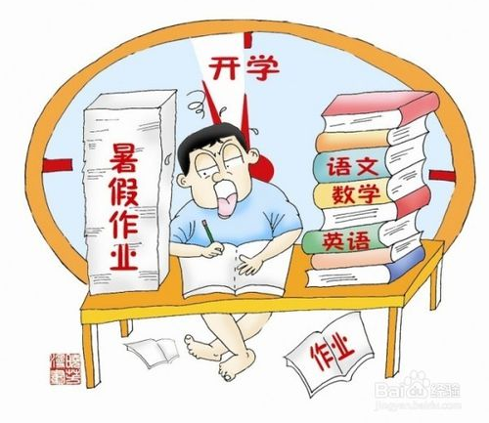

学生对假期作业的态度
月
知道假期作业的作用
假期缺乏监管和动力
清楚老师开学后的尴尬，应付有恃无恐
抄作业、赶作业现象普遍
阅
Notes:
开学了，孩子辛辛苦苦做了一个假期的作业，但是呢，他们说，我们做了一个月的作业，最后老师就给我评了一个阅，学生的心理实际是有一些小失落的，对于有些学生说，下次假期作业是不是还要这么辛辛苦苦的做呢，有没有想偷工减料，浑水摸鱼的呢？我想，一定一定会有的，毕竟孩子的自律性是有限的。

Slide 5

老师的苦恼
无奈
数量+抽查
堆积如山的作业
Notes:
老师们不能，新学期开始，面对堆积如山的作业、面对新学期的教学任务，面对上级的种种检查，面对各种教研活动、面对学生的个别辅导，他们没有时间。

Slide 6

领导领导困恼
假期监管鞭长莫及
校领导对假期数据一无所知
假期作业起到的效果微乎其微
Notes:
那么，校长呢？首先，校长很忙，他希望了解假期学生的作业情况，最好是直观、系统的了解，教师能做到吗？

Slide 7

家长的质疑
假期作业批改问题折射教育矛盾
针对大多数老师不批改假期作业这一情况，部分家长提出质疑：
如果老师不批改的话，假期作业还有没有意义……
Notes:
对于家长，他们也是有话说的，现在中国目前的家庭状况，对孩子的期望很高，对学校、对老师的要求也会很高。我想，大家看到这则新闻，作为校长、老师，也是有压力的。

Slide 8

如何提高假期作业的效果？

Slide 9
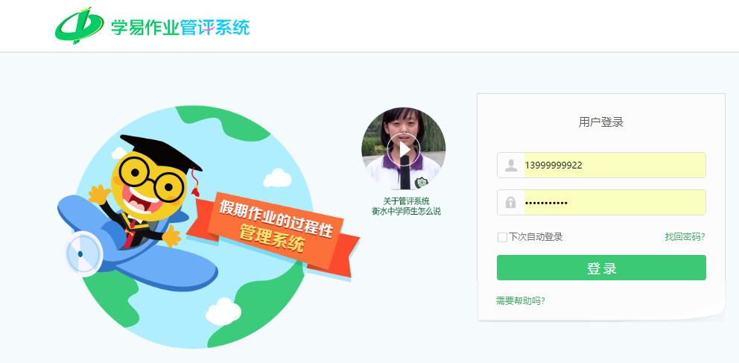
假期学习的过程性管理系统
Notes:
针对这样的刚需，学易作业管评系统应运而生，主要的目的就是为了完成假期学习过程的管理。

Slide 10


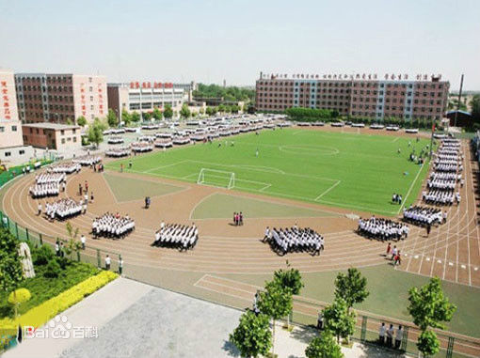
学易作业管评系统
+
>2
名校经验：
学科网和衡水中学联合打造
适用时段：
适用暑假、寒假、国庆、五一等小长假
适用范围：
初中、高中
Notes:
那么我们是怎么实现的呢？一个是寻找合作学校，不闭门造车，形成合力，达到1+1》2的效果。再有就是精准的定位。

Slide 11
02
产品功能

Slide 12




学易作业管评系统--使用流程
作业和计划
作业作答
互批作业
个性学习
监管和评价
制定计划
布置作业
（听力）
纸上作答
在线录入
拍照上传
自动批阅
学生互批
错题本
解题视频
在线查看数据统计

Slide 13
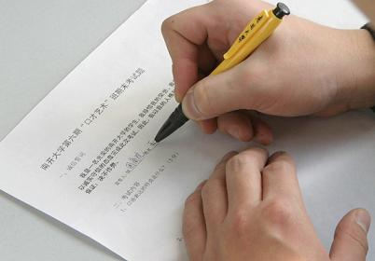
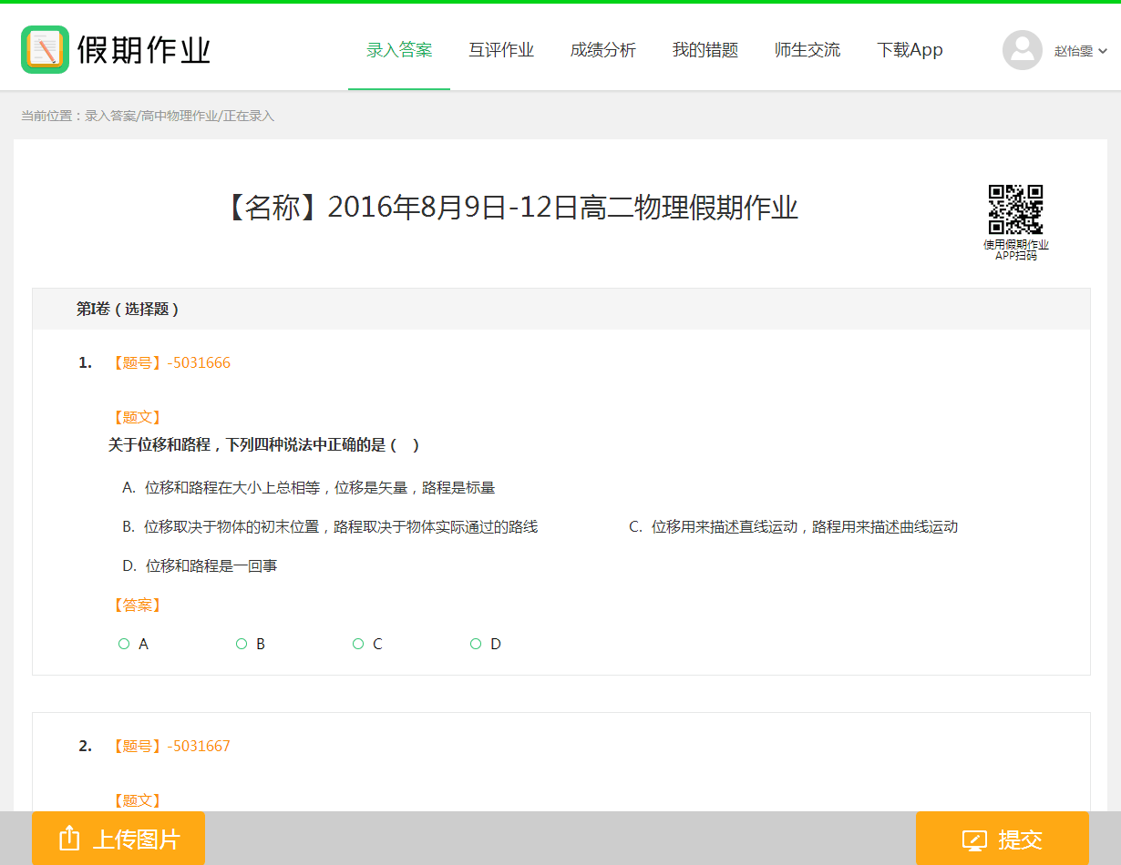
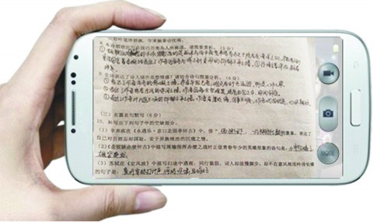
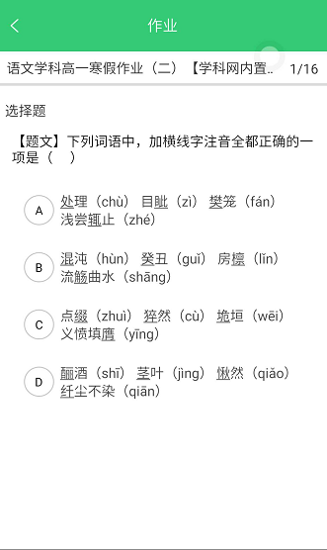
学易作业管评系统——学生篇
师生交流
成绩分析
我的错题
录入答案
互评作业
不改变做作业习惯
客观题录入答案
主观题拍照上传
随时随地做作业
Notes:
学生在这个系统中可以做5件事情

Slide 14
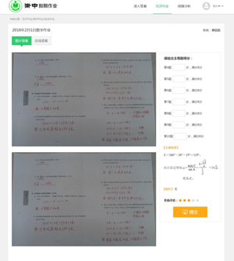
学易作业管评系统——学生篇
师生交流
成绩分析
我的错题
录入答案
互评作业
F=200N
【解析】
对B进行受力分析，
地面对B的支持力 N₂=m_{B}g+ N₁
地面对B的摩擦力f₂=μN₂
F= f₁+ f₂
联立各式可解得F=200N
考点：考查了力的平衡条件的应用
【点评】
本题关键是先后对木块A和木块B受力分析，然后根据共点力平衡条件并运用正交分解法列方程求解．
Notes:
学生可以看看正确答案，答案解析和其他同学的答案，也是一个可以开拓思维的的形式。

Slide 15
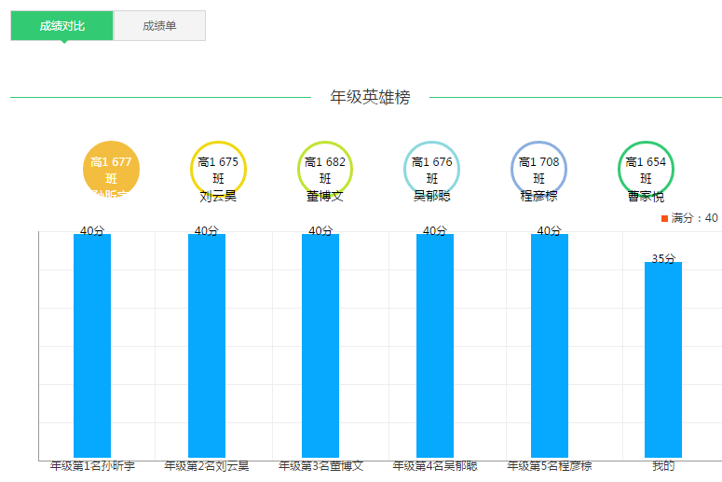
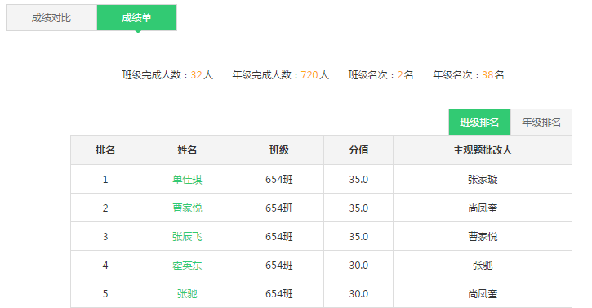
学易作业管评系统——学生篇
师生交流
成绩分析
我的错题
录入答案
互评作业
Notes:
对于成绩分析，学生既可以看到标杆，也可以看到自己在班级和年级的排名

Slide 16
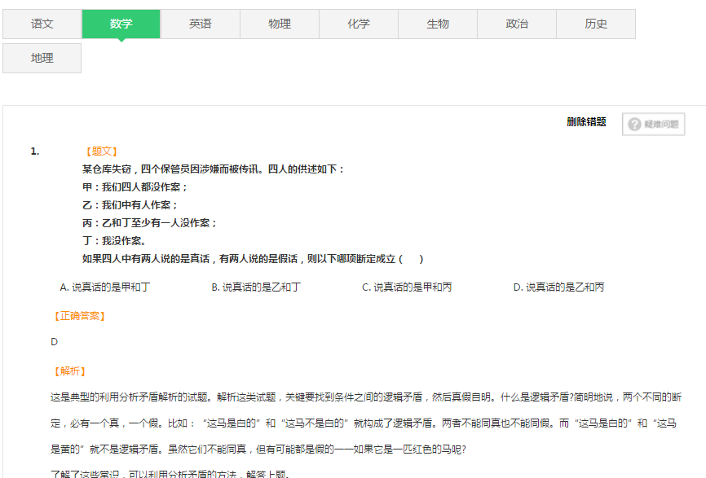

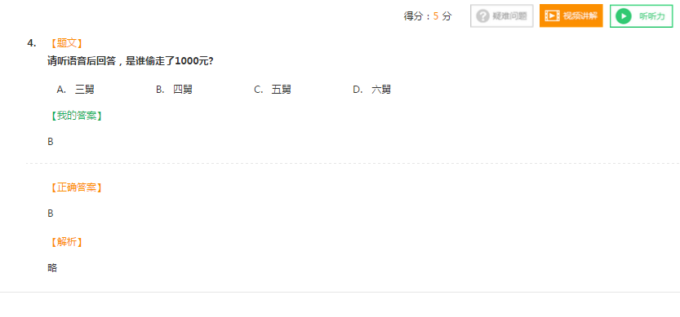
学易作业管评系统——学生篇
师生交流
成绩分析
我的错题
录入答案
互评作业

Slide 17
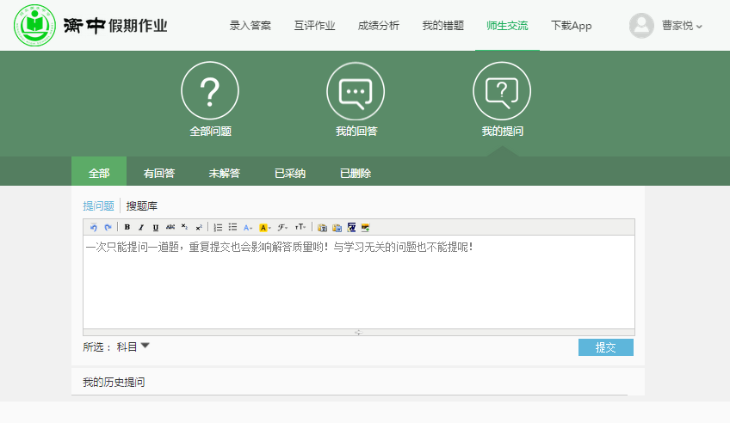
学易作业管评系统——学生篇
师生交流
成绩分析
我的错题
录入答案
互评作业
1.标注疑难，向老师反馈问题
2.随时互动，师生共同讨论
Notes:
整个假期过程中，可能交流不顺，利用师生交流模块，学生可以和其他同学及教师随时交流、互动、讨论，让大家假期不再孤单。接下来我们再来看看老师们在系统中可以做哪些事情

Slide 18
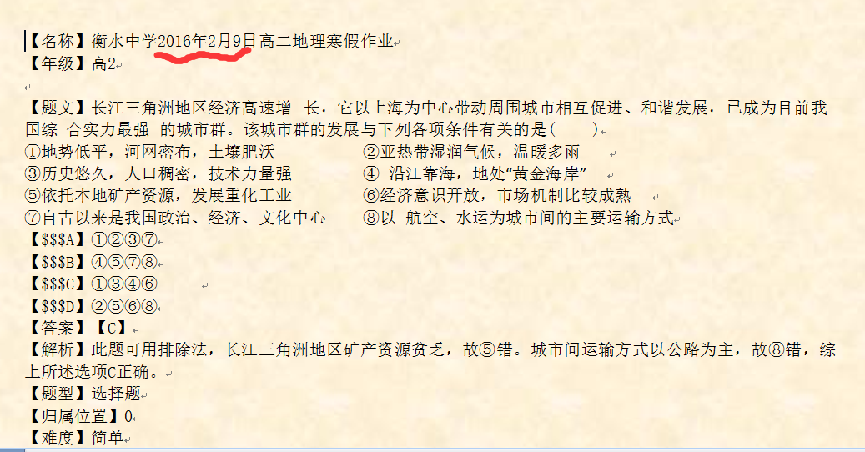
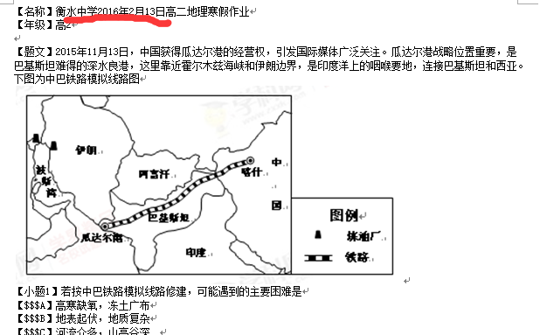
学易作业管评系统——教师篇
按习惯布置作业（支持听力），制定完成计划

Slide 19
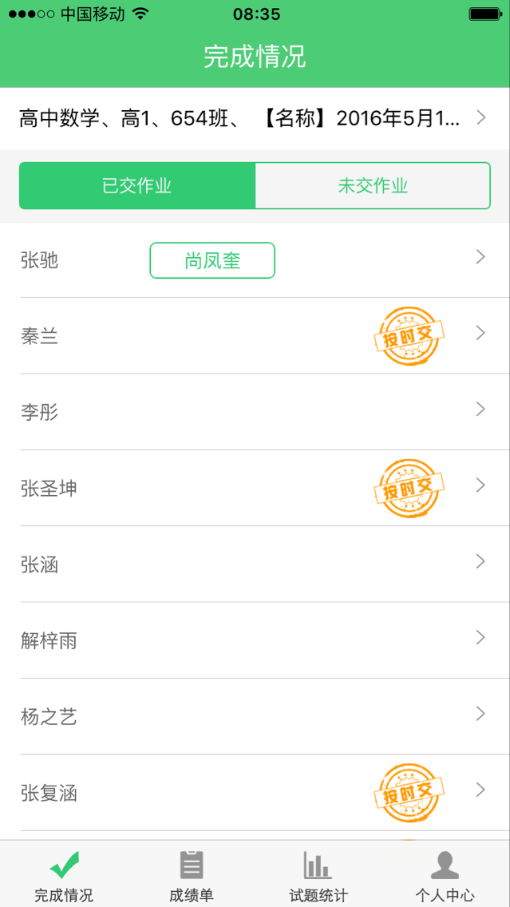
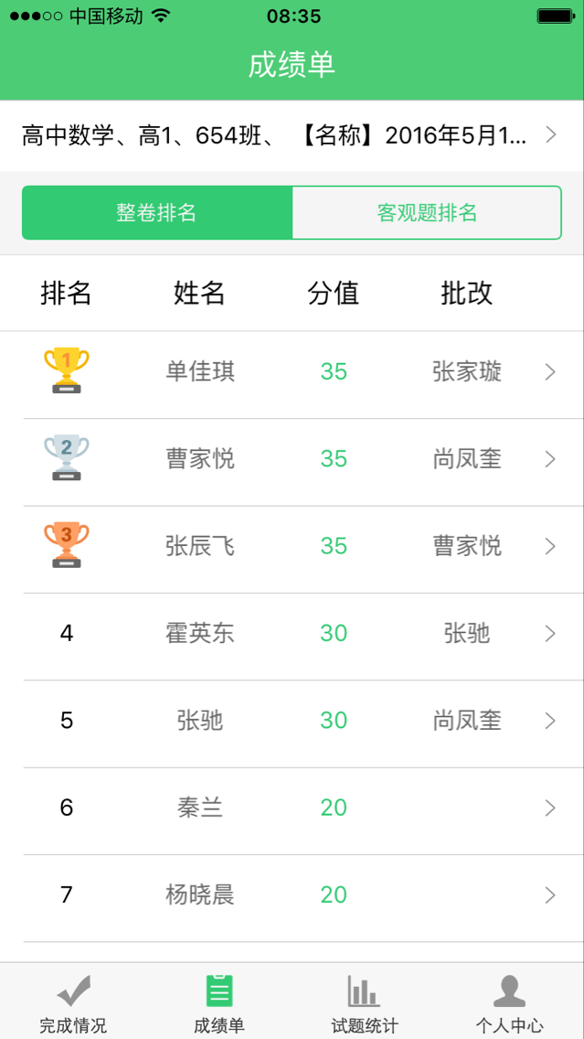
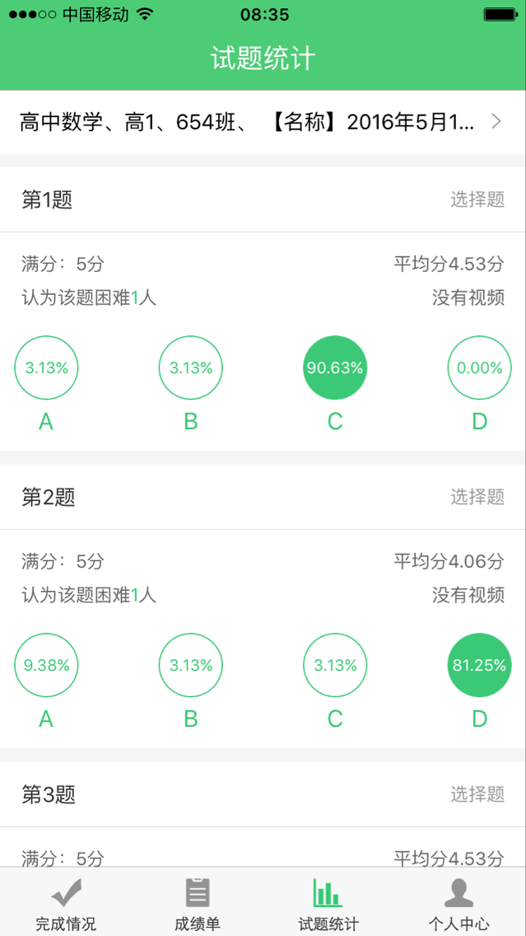
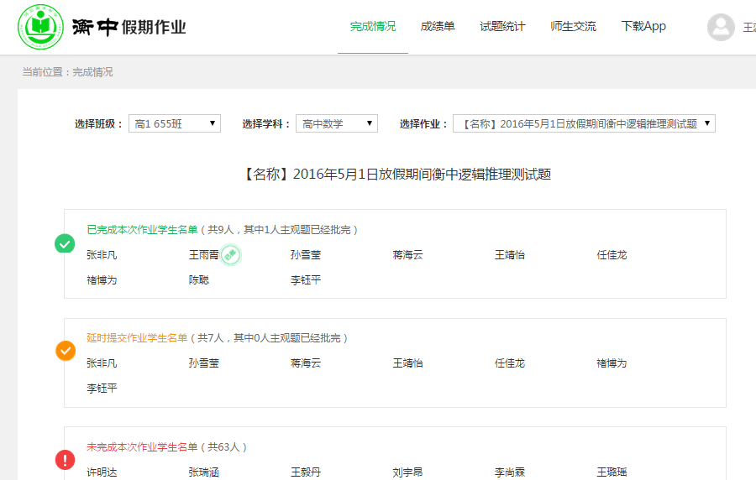
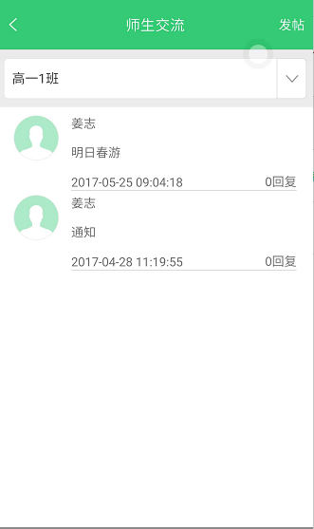
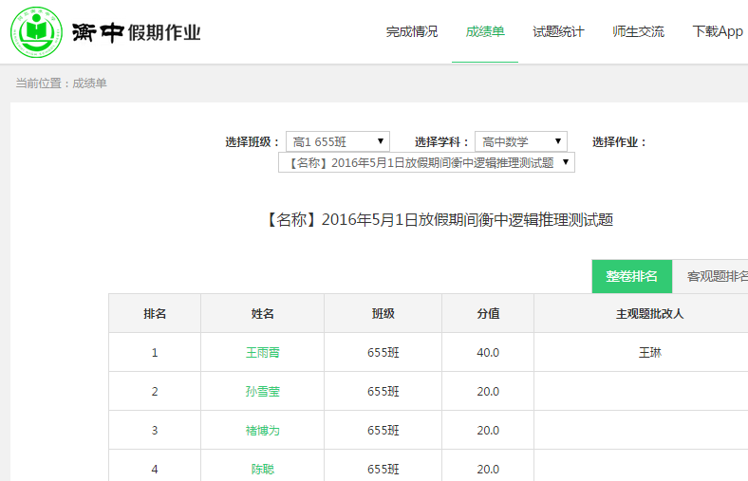
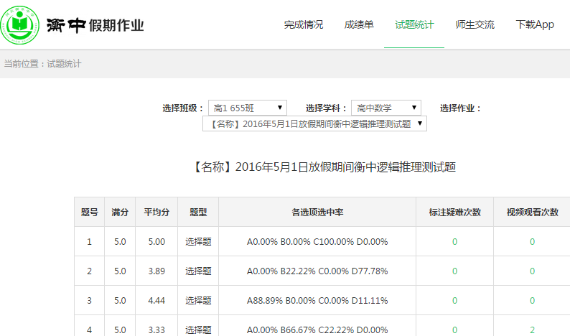
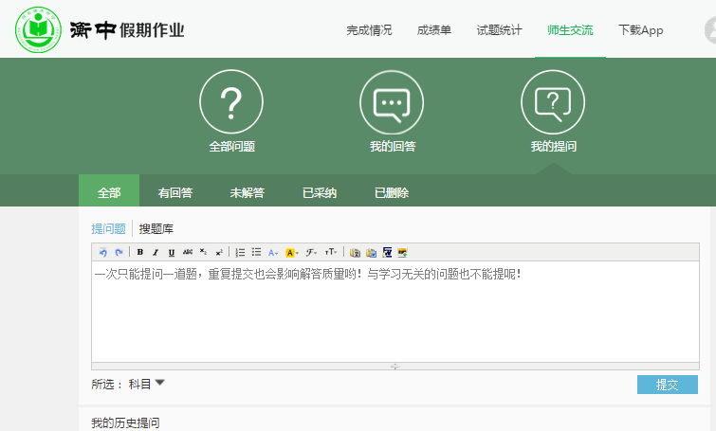
学易作业管评系统——教师篇
.即时查看、批改、评价学生作业，回答问题

Slide 20
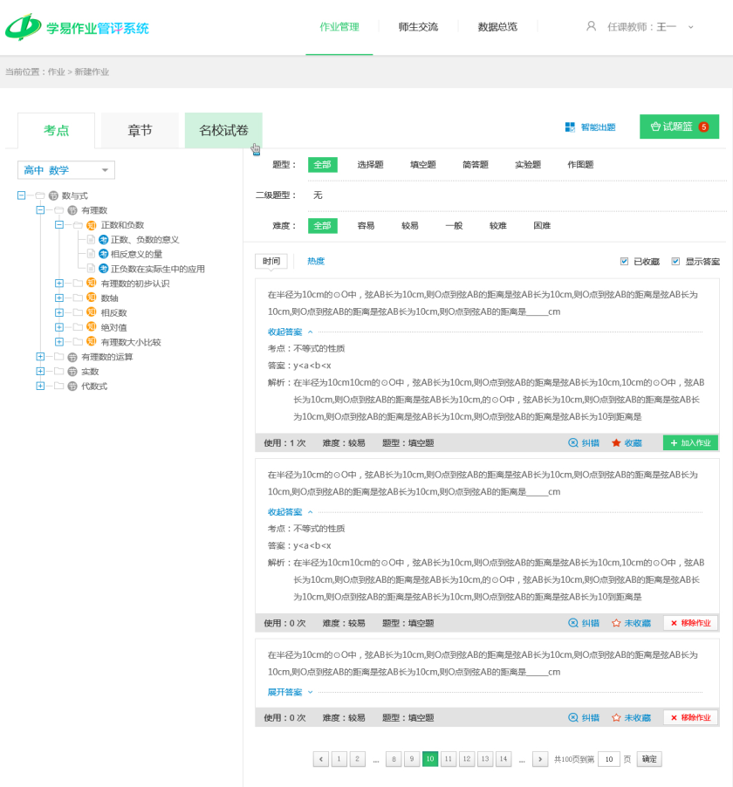
学易作业管评系统——教师篇
庞大题库资源
个性作业
轻松筛选试题
Notes:
题库中已有试题：300多w道，每日的更新量在3000道左右
不但可以使用学校统一提供的作业，也可以根据自己班级的情况教师给学生准备作业
通过考点、章节、名校试卷、只能选题等多种方式进行组题

Slide 21

学易作业管评系统——教师篇
过程管理
数据统计和分析
监管和评价
师生、生生互动
布置作业(包括听力题），提供作业电子文档
制定假期作业完成的计划
系统自动监管、及时提醒
即时查看、批改、评价学生作业，
随时回答学生提问
利用系统提供的数据报表，开学后的教学更加有理有据，更有针对性；

Slide 22
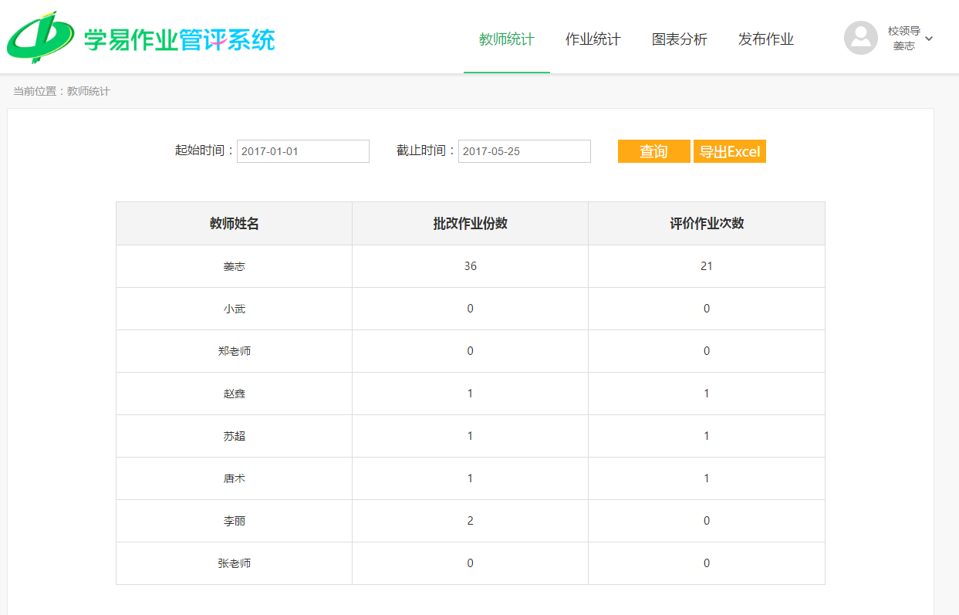

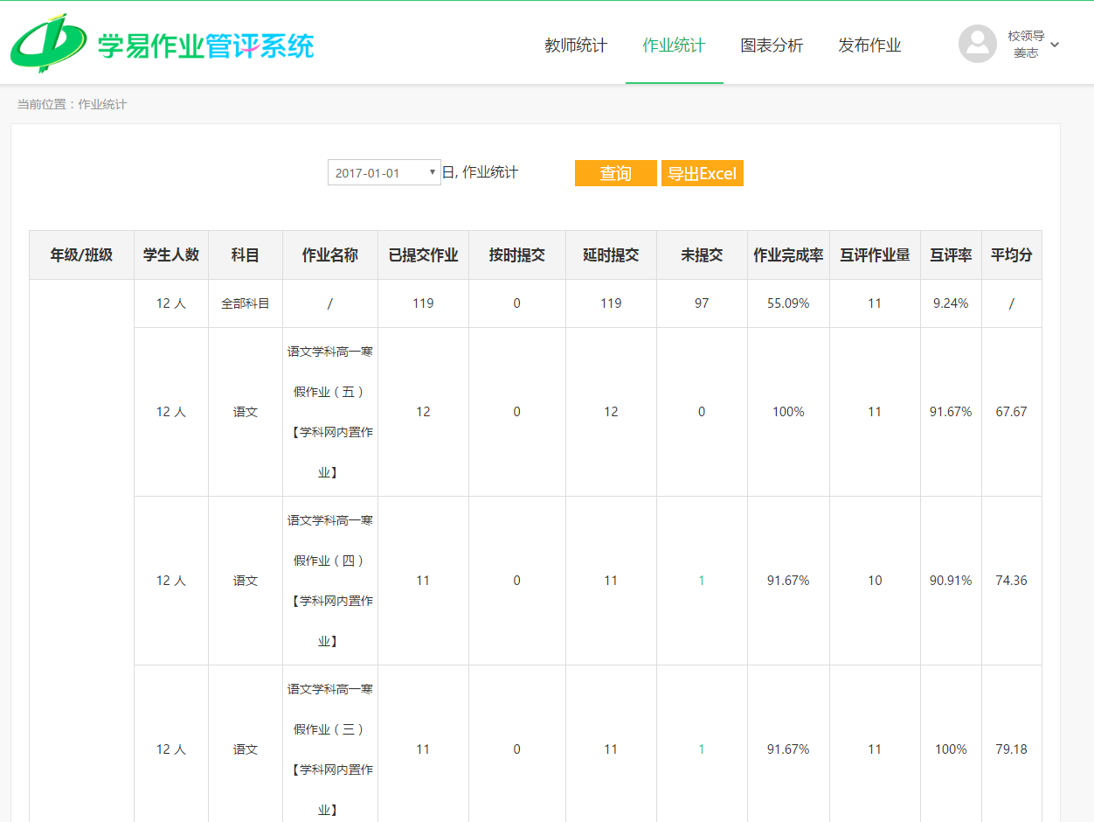
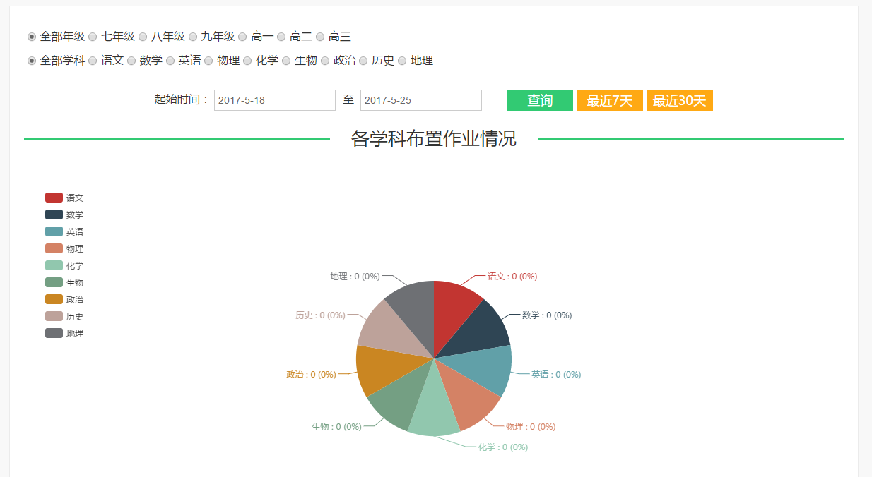
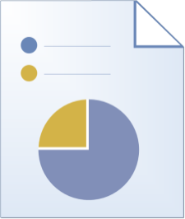
学易作业管评系统——校领导篇
假期教师工作
各班作业完成情况
各班师生、生生交流情况

Slide 23
03
案例分享

Slide 24
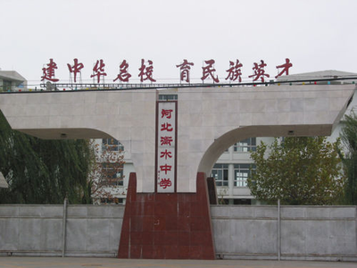
案例分析——衡水中学
2015年寒假，衡中近1.5万名学生、600多名教师、204个班级全部入驻假期作业系统，上传了近24万份假期作业、800多个视频。
2016年高考假，高一、高二学生共4119名使用假期作业系统，提交作业数达77062份；
2016年暑假，系统共导入199份衡中假期作业。160个班11853名学生、598位老师登录假期作业系统进行使用，学生提交274009份作业，制作视频400份。
2017年寒假，高一高二共120个班级使用了本次假期作业系统，教师共批改作业15067份，评价作业6578份。批改最多的老师批改了728份作业，评价最多的老师评价了704份作业。
Notes:
自2015年至今，衡水中学已经使用了四个假期，大多数的学生和老师都积极参与，我们的产品也随之不断提升

Slide 25
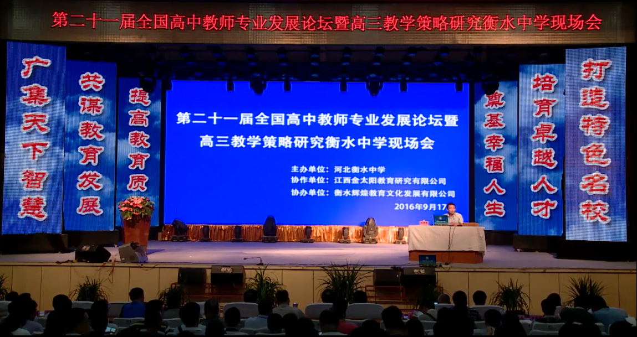
衡中做法
Notes:
衡中已经在多次交流会上提到，作业管评系统给他们减轻了负担，提供了不小的帮助。

Slide 26
2017年寒假学易作业管评系统使用情况
学校 | 学段 | 教师数 | 学生数 | 班级数 | 上传作业数 | 作业起始时间 | 教师批改作业数 | 教师评价作业数
句容市第三中学 | 高一 | 82人 | 655 | 15 | 43套 | 1/18-2/5 | 55份 | 13份
衡水二中 | 高中 | 330 | 7619 | 96 | 570套 | 1/22-2/6 | 63916份 | 62691份
张家口东方中学 | 初中 | 125 | 741 | 15 | 370套 | 1/13-2/28 | 2198份 | 1692份
 | 高中 |  | 1881 | 33 | 408套 | 1/13-2/21
邢台五中 | 高中 | 166 | 2791 | 50 | 335套 | 1/17-2/10 | 1426份 | 675份
枣中 | 高中 | 430 | 8638 | 114 | 192套 | 1/21-2/6 | 162426份 | 107345份
衡中 | 高中 | 706 | 16876 | 120 | 144套 | 1/19-2/9 | 15067份 | 6578份
盐城 | 高中 | 107 | 4629 | 88 | 44套 | 1/18-2/10 | 14份 | 8份
合计 | —— | 1993 | 合计44115人,其中初中1026人 | 531 | 合计2106套，其中初中370套 | —— | 245102份 | 179002份
在今年的寒假，我们对部分学校的使用情况进行了相关跟踪，证明了假期系统真正成为师生、家校互联的关键纽带，也让广大学生的计划性学习真正付诸实践。
在2017年1月11号-2月28号之间，句容市第三中学、衡水第二中学、张家口东方中学、邢台五中、枣强中学、衡中、盐城一中共7所学校44115位学生、1993位教师使用了2106份上传作业，进行假期作业的布置、回收、评价与批改。

Slide 27
2017年寒假学易作业管评系统浏览趋势
在1/11-2/7期间，学易作业管评系统（http://jqzy.zxxk.com）的浏览次数（PV）达10589402次，独立访客（UV）403988人，访问次数1794216。
在1月22号之后，7所学校均开始使用假期作业系统。PV最大值发生在1月24号，为963615；在农历新年即1月27号（除夕夜），PV急速下降，之后慢慢回升趋于稳定，在2月7号，3所学校的假期作业均已结束，PV下滑明显。

Slide 28
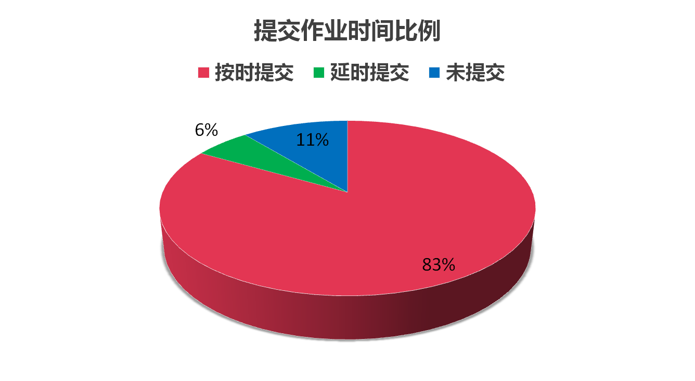
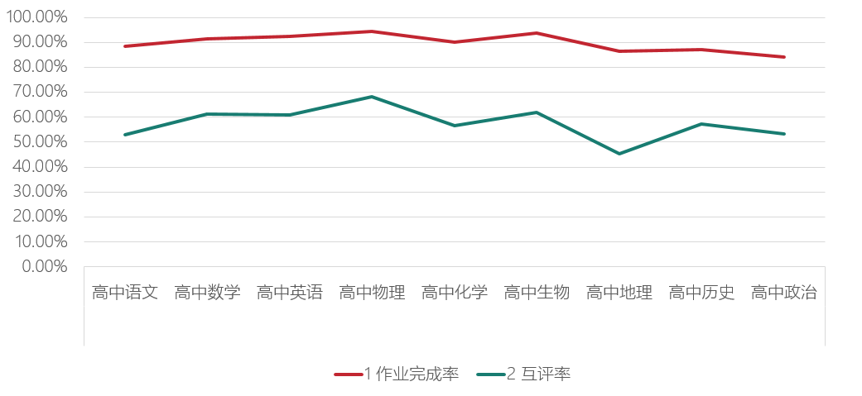
各类报表让教学有“据”可查
Notes:
通过这几张图可以看出，各种维度的数据统计，多种形式的统计报表，让教学有据可查。

Slide 29
数据的意义
学校参考假期作业数据，指导、优化新学期工作
利于对教师、学生整体工作情况了解
了解学生整体作业情况，调整教学计划
了解学生知识点掌握情况，查漏补缺
学科间互相对比，了解学生对学科偏好情况，对将来选课做支持
……
Notes:
近几年都在提的大数据，所以这些数据的意义对于每一位用户不言而喻，领导可以了解教师和学生的使用情况，教师可以掌握学生的学习情况，及时调整教学计划，学生可以了解自己的薄弱环节，进行查漏补缺。随之而来的另一个问题，也是我们的老师和家长非常关心的，用这样的教学系统，会不会需要学生大量的时间使用电脑

Slide 30
电脑使用情况
会占用学生大量时间吗？
Notes:
根据我们的调研，大部分学生每天的电脑使用时间都在半小时以内。

Slide 31
04
我们的优势

Slide 32
产品优势
1
衡水中学多年假期作业管理经验的结晶,历经名校检验
2
充分解放教师，将有限精力投入到教研、辅导更有价值的地方
3
各种作业数据报表一键生成，省时省力
4
使学生按计划学习，养成假期作业好习惯
5
提高家长对假期作业批改情况的参与和了解
Notes:
首先产品系出名门，是衡水中学多年假期作业管理的结晶，其次，我们减轻老师的负担，希望老师把精力投入到更有价值的地方。同时培养学生的学习习惯，并且解答了之前我们说到的家长的疑问，让家长了解并参与其中

Slide 33

团队优势
学易作业管评系统团队技术强大
学科作业通入驻腾讯QQ家校•师生群，双方正式开展在线作业方面的业务合作。
目前已陆续完成学易学堂、学易提分卡、学科作业通、高考必备等多个产品

Slide 34
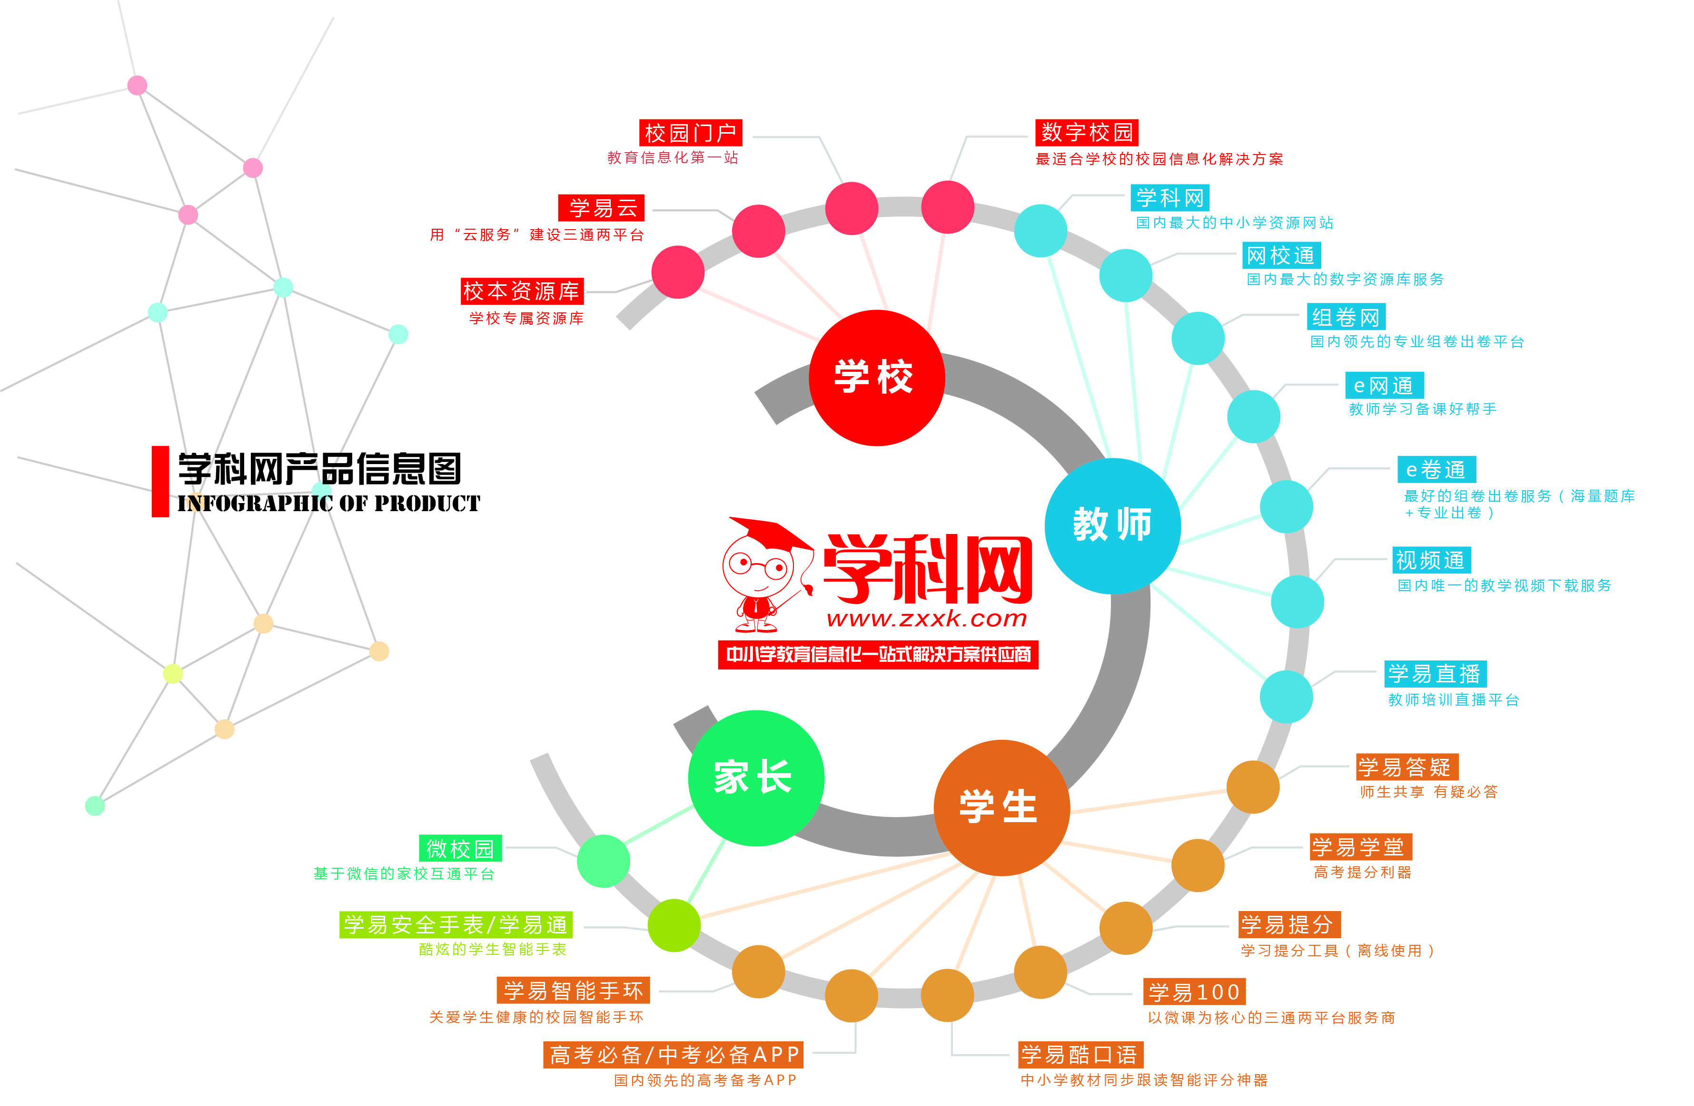
公司优势
学科网具有十多年服务K12的经验积累，国内最具影响力教育资源平台。
会员已经突破1600W，每天仍以近万的速度递增；
学科网与全国3W多所中学达成合作关系，资源共建共享。
Notes:
学科网历史悠久、资源数量和种类众多，合作的学校遍布全国。得到了大家一致的认可。

Slide 35

结语
携手共赢
学易作业管评系统 给你不一样的假期
Notes:
所以，让我们携手共赢，相信学易作业管评系统会给你带来一个不一样的假期。

Slide 36
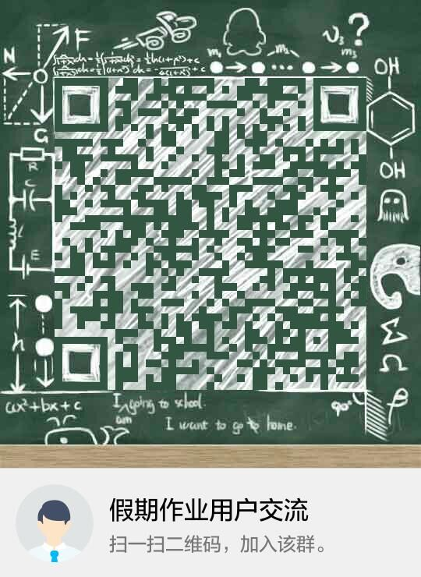
联系方式
联系人： 林老师
Q Q: 712321733
电 话: 15011315871
Q Q 群: 579207974
学易作业管评系统期待您的加入！

